Slide 1


BÁO CÁO TỐT NGHIỆP TÌM HIỂU NGHIỆP VỤ QUẢN LÝ TÌM VIỆC ONLINE XÂY DỰNG WEBSITE TÌM VIỆC
TRƯỜNG ĐẠI HỌC SƯ PHẠM KỸ THUẬT TP. HỒ CHÍ MINH
KHOA ĐÀO TẠO CHẤT LƯỢNG CAO
GVHD: Th.s Nguyễn Minh Đạo SVTH: Lê Quang Sơn 15110118 Nguyễn Xuân Tuấn 15110145

Slide 2
Tổng quan
Khảo sát nghiệp vụ
NỘI DUNG
Phân tích thiết kế hệ thống
Kết luận và hướng phát triển
Demo

Slide 3


GIỚI THIỆU
Hiện nay, nền công nghiệp 4.0 đang ngày càng phát triển, thúc đẩy các hoạt động phát triển theo, đặc biệt là các thông tin, tin tức về các ngành nghề, lĩnh vực.
Thông tin về nhu cầu công việc ngày càng nhiều, làm thế nào để thông tin dễ dàng đến với mọi người, dễ dàng tìm kiếm, trao đổi và thương lượng các công việc.
Nhu cầu tìm kiếm công việc hay các công ty cần tìm đối tác đang tăng cao vì vậy một website đăng tuyển việc làm là rất cần thiết để các công ty cũng như người tìm việc dễ dàng tìm kiếm và trao đổi công việc, mang lại hiệu quả cao, tiết kiệm chi phí và giảm được nhiều thời gian.

Slide 4
MỤC TIÊU VÀ NHIỆM VỤ
Ứng dụng các công nghệ mới như ReactJs, Restful API, Spring boot vào quy trình phát triển một website tìm việc online.
Xây dựng một website tìm việc hoàn chỉnh phục vụ cho 2 đối tượng chính là người tìm việc và nhà tuyển dụng.
Mục tiêu
Tìm hiểu tổng quan về vấn đề việc làm hiện nay.
Tìm hiểu nghiệp vụ quản lý tìm việc online.
Nghiên cứu công nghệ mới: Spring boot, ReactJs, Restful API.
Phân tích thiết kế cơ sở dữ liệu của trang web.
Phát triển ứng dụng: Website tìm kiếm việc làm.
Đánh giá và hướng phát triển trong tương lai.
Nhiệm vụ

Slide 5
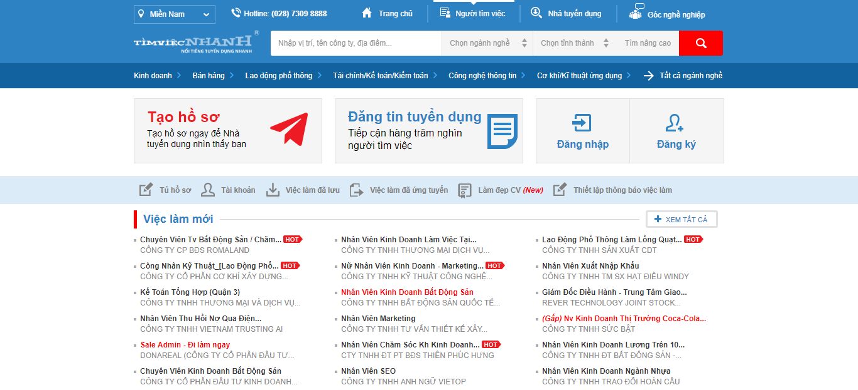
KHẢO SÁT NGHIỆP VỤ
Ưu điểm
Chức năng tìm kiếm việc tiện lợi, tìm theo chuyên ngành, vị trí.
Có bộ phân tư vấn người dùng.
Gửi thông báo khi có việc làm mới phù hợp.
Có chức năng quản lý thông tin cá nhân của doanh nghiệp, người dùng.
Có chức năng tạo CV để tìm việc
Thủ tục nhận việc nhanh chóng.
Có chức năng đăng nhập bằng facebook và google.
Web responsive sử dụng được trên nhiều thiết bị
Nhược điểm
- Giao diện chưa được thân thiện, chữ quá nhiều làm giảm sự trải nghiệm của người dùng.
- Không có chức năng tìm kiếm công việc phù hợp dựa trên những kỹ năng người dùng.
Khảo sát nghiệp vụ quản lý tìm việc: https://www.timviecnhanh.com

Slide 6
PHÂN TÍCH THIẾT KẾ HỆ THỐNG

Slide 7
Kiến trúc website
Front-end
Back-end
ReactJS
Java Springboot
DATABASE
PostgreSQL
HTML, CSS,
JavaScript,
Bootstrap
Spring Boot
PostgreSQL

Slide 8
Biểu đồ Usecase người tìm việc

Slide 9
Biểu đồ Usecase nhà tuyển dụng

Slide 10
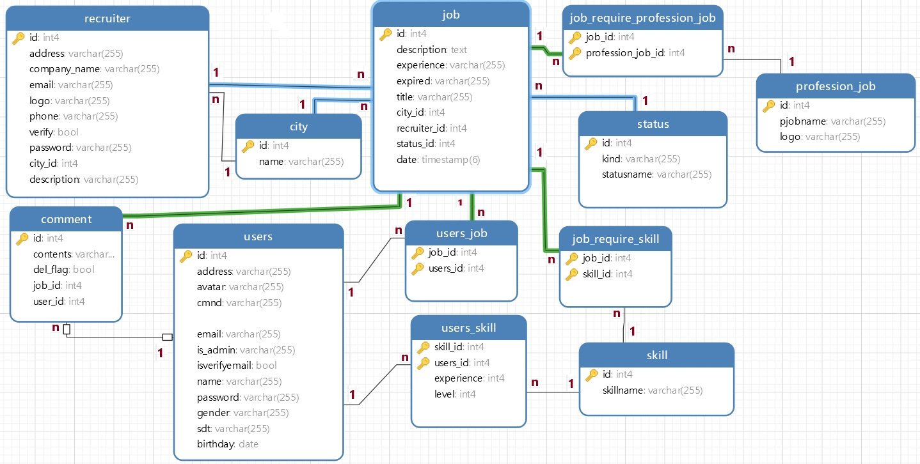
Thiết kế cơ sở dữ liệu

Slide 11
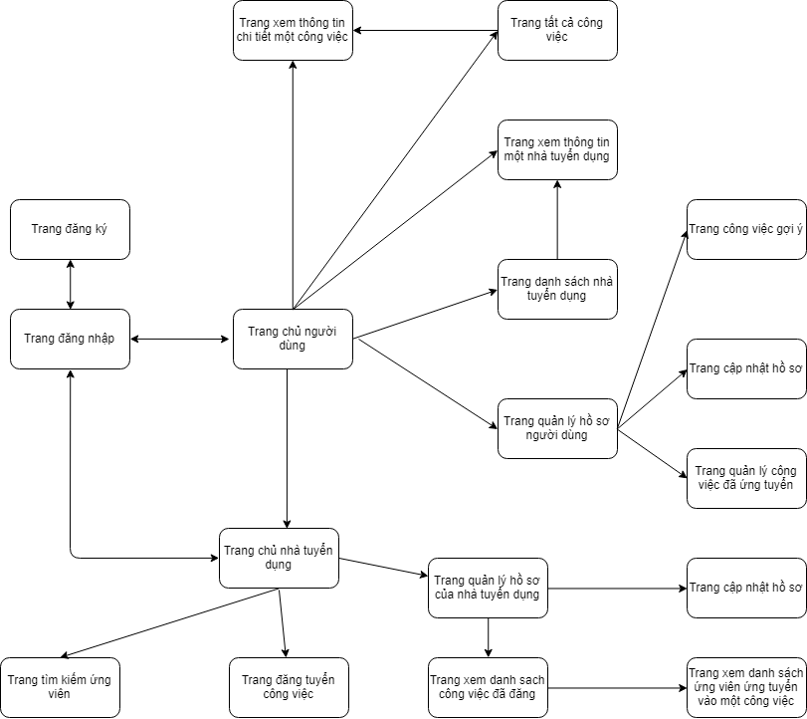
Screen Flow

Slide 12
Kết luận
Ưu điểm
Nhược điểm
Về giao diện: Giao diện chưa thật sự thân thiện với người dùng, chưa có responsive để sử dụng được trên nhiều thiết bị.
Về nghiệp vụ: Do kiến thức tìm hiểu nghiệp vụ thực tế còn hạn chế nên phần nghiệp vụ có phần không đúng so với thực tế.
Về chức năng: Còn thiếu một số chức năng như:
+ Báo cáo công việc giả.
+ Chức năng tìm kiếm còn chưa được chính xác.
+ Các ràng buộc còn đơn giản và chưa chặt chẽ.
+ Chưa có chức năng đăng nhập bằng tài khoản google và tài khoản Facebook .
+ Chưa có chức năng nhà tuyển dụng đăng ký công việc nổi bật được hiện thị lên đầu danh sách.
- Nắm được nhiều kiến thức và công nghệ mới: ReactJS, SpringBoot, PostgreSQL…
- Nâng cao kinh nghiệm làm việc nhóm, phân chia công việc và ước tính thời gian hoàn thành để kịp tiến độ được giao.
- Áp dụng những kiến thức đã được học vào dự án thực tế.
- Website đã đáp ứng đủ những chức năng cơ bản được yêu cầu.

Slide 13
Hướng phát triển
Thiết kế giao diện thân thiện, dễ sử dụng và responsive để sử dụng được trên nhiều thiết bị.
Giao diện
- Cá nhân hóa cho người dùng (hiển thị những công việc mà người dùng sẽ quan tâm, hoặc giới thiệu những ứng cử viên sáng giá cho nhà tuyển dụng).
- Tích hợp AI để học hồ sơ người dùng và đưa ra công việc phù hợp nhất.
- Phát triển chức năng tìm kiếm công việc được chính xác hơn, đúng chuyên ngành hơn.
Chức năng
Đưa vào triển khai ứng dụng thực tế: Nếu hoàn thiện được các chức năng như ở hướng phát triển, nhóm sẽ phát triển ứng dụng để vào sử dụng thực tế nếu có thể. Và sẽ tạo cho người dùng một địa chỉ tìm việc tin cậy, nhanh chóng, chính xác và mang lại hiểu quả công việc cao nhất

Slide 14
DEMO

Slide 16
Thank You !

